Slide 1

第7章 数据可视化
Jupyter金融应用从入门到实践

Slide 2
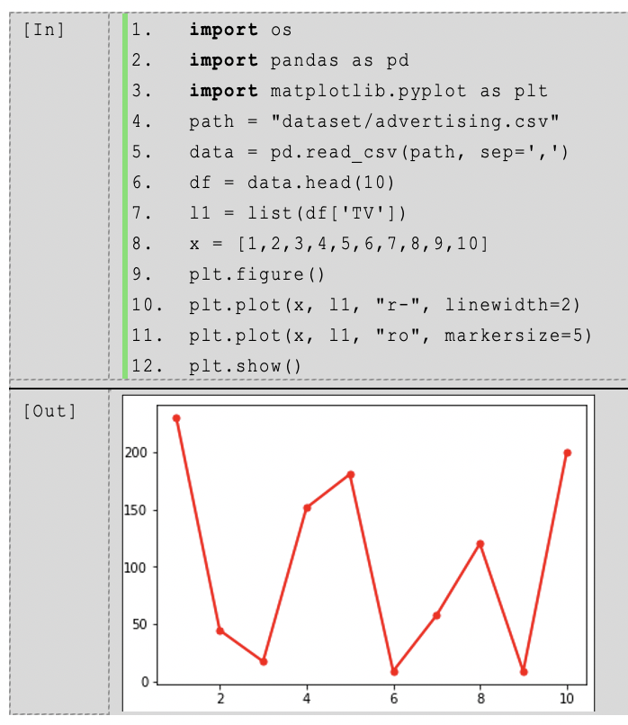
折线图
示例中plot()函数使用了两遍：第一遍是用于绘制折线，参数依次是x轴的数值、y轴的值数值、线的颜色（其中“r”代表红色，“-”代表实线）、线的粗细；第二遍是用于绘制坐标点，参数依次是x轴的数值、y轴的数值、坐标点的颜色（其中“r”代表红色，“o”代表实心点）、点的大小。

Slide 3
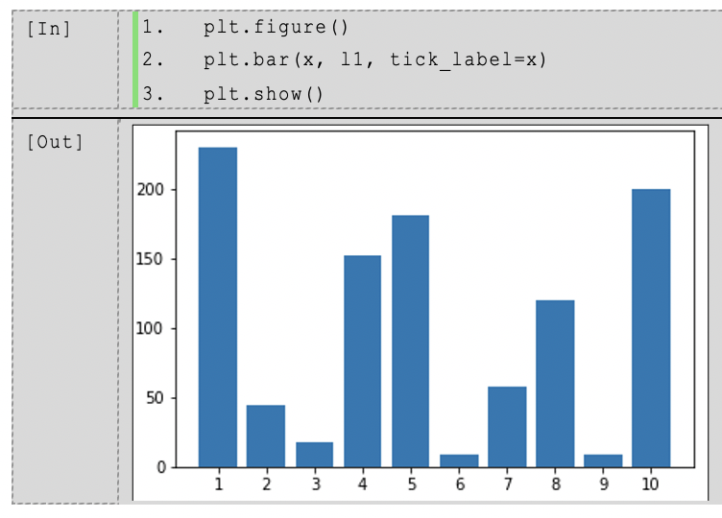
柱状图
柱状图通过bar()函数绘制，同样设有x轴和y轴参数，也有额外的参数（例如tick_label）用于定义标签。输入的数据类型与折线图相同。

Slide 4
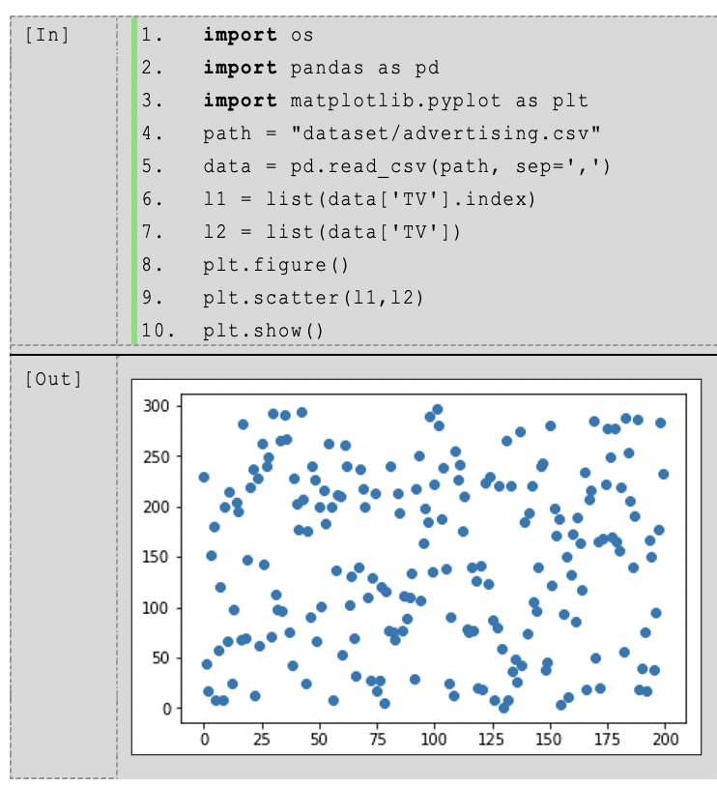
散点图
散点图一般包括大量数据，用于观察数据的分布以及数据与x轴、y轴（甚至z轴）的关联，Matplotlib通过scatter()函数来绘制散点图。

Slide 5
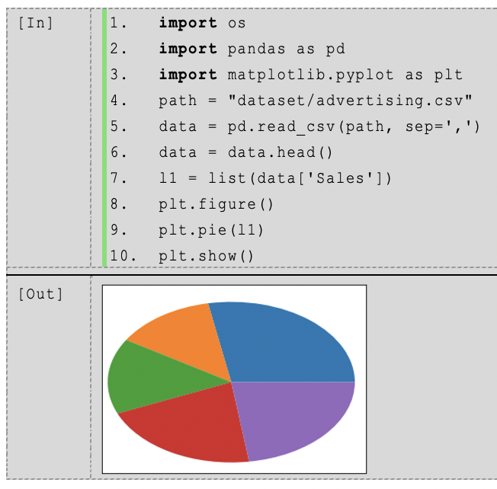
饼状图
饼状图的共同特点是由多个扇形组成，通常用于展示各个类别所占的比例。饼状图的一般展示形式有饼图和环形图。饼图可以使用Matplotlib中的pie()函数来绘制饼图。

Slide 6
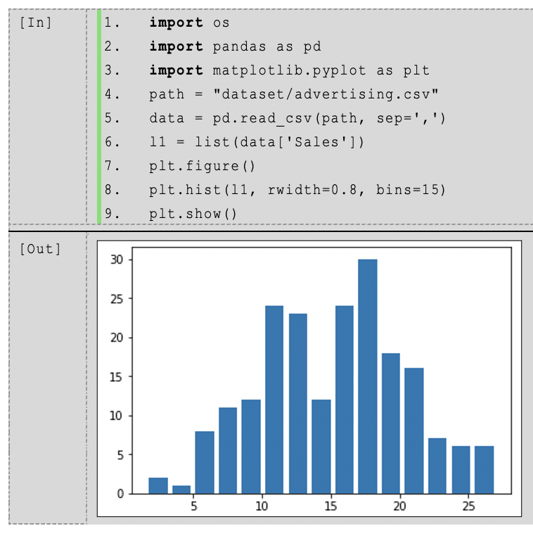
直方图
直方图用于展示数据分布的情况，横轴是该变量的取值范围分段，纵轴是范围内存在的变量数目（频率），在统计中有重要意义。Matplotlib中通过hist()函数来绘制直方图。

Slide 7
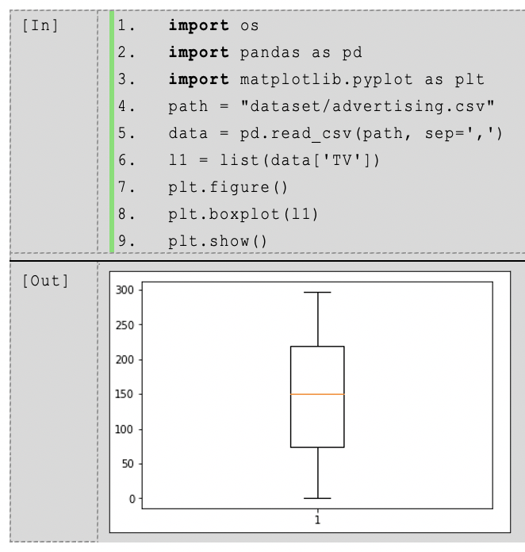
箱型图
箱型图用于观察数据的分散情况，可以很直观地观察异常值、分位数、中位数等，Matplotlib中使用boxplot()函数来绘制箱型图。

Slide 8
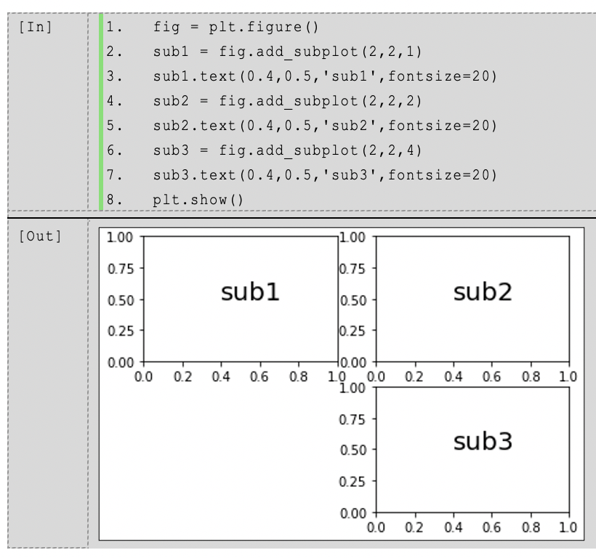
组合子图
想要同时在画布上并列绘制多个图形，则需要使用subplot()函数。两者之间的关系是包含关系：figure是绘制subplot的区域，subplot是绘制图形的区域。
想要在同一figure或subplot中同时绘制多个图形，则只需要进行叠加即可

Slide 9
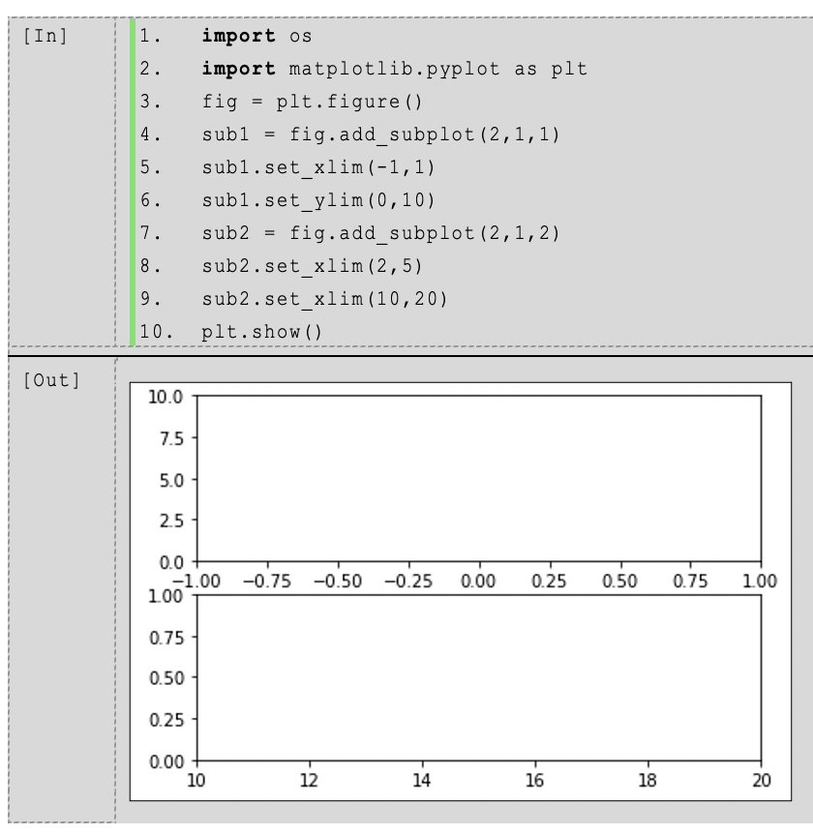
坐标轴的设置
对于横纵坐标的刻度范围，如果使用add_subplot()函数逐个建立子图，则可以使用set_xlim()和set_ylim()设置坐标范围，内部参数为下界和上界。

Slide 10
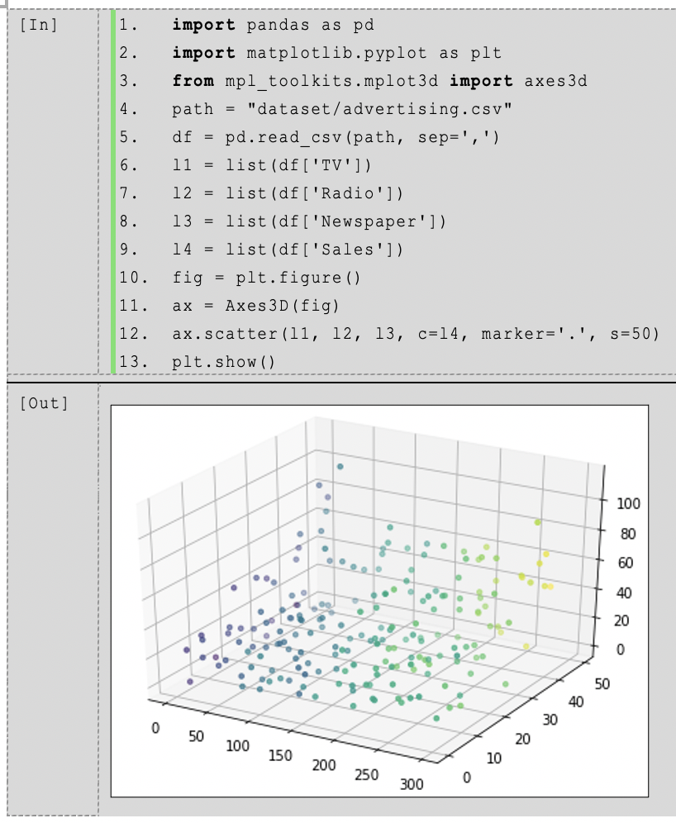
3D图形
在进行完包的引入和3D画布的设置后，直接使用前文介绍过的绘图函数进行绘制即可。

Slide 11
谢谢！

